Slide 1
Auditoría Forense aplicada al medio ambiente
I Encuentro Interistitucional y Conversatorio de Contaduria Pública
CP Mg Álvaro Fonseca vivas

Slide 2

Ti Yen Chieh empezó a ser conocido por usar la lógica y las pruebas forenses para resolver una serie de crímenes ocurridos en el S. VII. Lo que Ti y sus colaboradores hacían era estudiar el escenario del crimen, examinar las pistas y hablar con testigos y sospechosos.

Slide 3

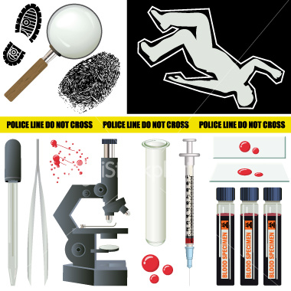
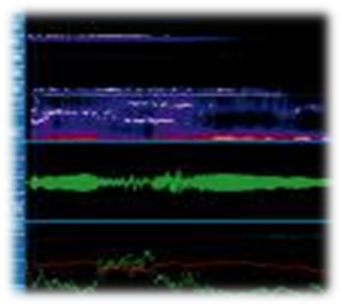
El microscopio estereoscópico hace posible la visión tridimensional de los objetos.
Las técnicas bioquímicas de identificación de individuos, previas al conocimiento actual del ADN
Análisis de Voz: Los rasgos diferenciadores en la voz

Slide 4

FORENSE
Fórum (latín) : foro, plaza pública o de mercado en las antiguas ciudades romanas donde se trataban las asambleas públicas y los juicios.
Actualmente por extensión: Corte Sitio en el cual las instancias judiciales oyen y determinan las causas

Slide 5

TÉRMINOS IMPORTANTES
VÍCTIMA:
Todo aquel que sufre algún daño por
causa ajena
VICTIMARIO:
Responsable de ejercer la violencia
EVIDENCIA:
Materia o medio que demuestra, aclara o
confirma la verdad de cada hecho.
PRUEBA:
Indicio o evidencia que habiendo sido
examinado, estudiado y analizando con
la opinión de un experto se fundamenta.

Slide 6
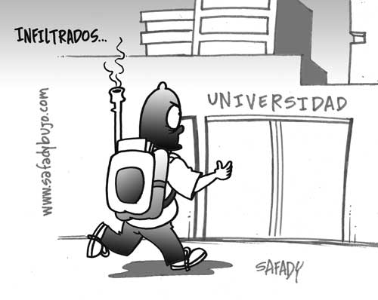
CARACTERÍSTICAS
La auditoría forense es:
Una ciencia y
Una disciplina especializada
Resumen : Es una auditoria de investigación especializada que en conflictos o mortis causa un procedimiento judicial y se encarga en descubrir , divulgar y atestar sobre fraude en el sector publico y privado como apoyo legal a la JUSTICIA, se enfoca en descubrir y detectar el fraude financiero.

Slide 7
Es decir, que la Auditoria Forense:
«Es como Quincy, solamente que con balances generales en lugar de cadáveres»
ABC News

Slide 8
DIFERENCIAS ENTRE AUDITORIA TRADICIONAL Y FORENSE
TRADICIONAL
FORENSE
Es preventiva
Está en busca de procesos para hacer un todo.
Son propensos a usar documentos como evidencia.
Hacen recomendaciones que surgen de las conclusiones.
Se basa en un programa predeterminado.
El informe lo presenta el superior de la visita o de la firma.
El trabajo se basa sobre una muestra.
No es preventiva
Esta en busca de evidencia de lo ilegal, hecho intencionalmente para asegurar un apropiado manejo por parte de la corte.
Son propensos por las pruebas, las evidencias y los testigos.
Evitan emitir juicios y no hacen recomendaciones.
Presenta un Dictamen Pericial como resultado de su trabajo de investigación.
El investigador es el que presenta el resultado de su trabajo en la Corte.

Slide 9
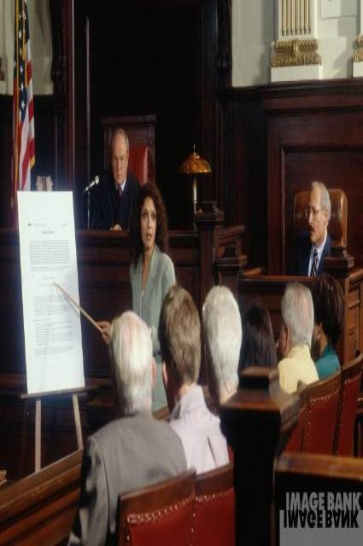
¿Quién ordena una Auditoría Forense?
La ordena un Juez en primera instancia
Un gran Jurado Según el país
Fiscalía
La Procuraduría
Instituciones del gobierno o privadas
Otras interesadas en su labor.
Tiene que haber una denuncia, indicio o una sospecha, con fundamento para iniciar una investigación.
Tiene que tener bases suficientes y tomar todas las medidas legales.

Slide 10
CAMPOS DE APLICACIÓN
DE LA AUDITORÍA FORENSE
Se aplica en varios campos:
  Legal
  Administrativo
  Tecnológico
  Financiero
  Social
  Cultural
  Político
  Educación Superior
  Salud

Slide 11
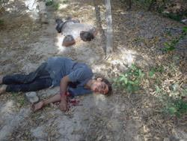
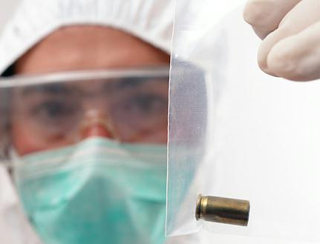
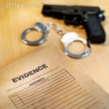
CLASIFICACIÓN DE LA CRIMINALISTICA
DE CAMPO
DE LABORATORIO

Slide 12

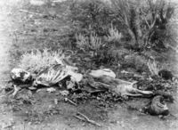

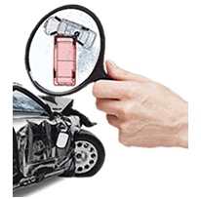
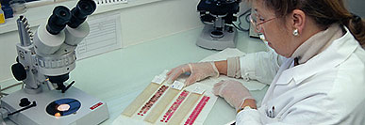

Antropología forense
Genética
Balística forense
Contabilidad Forense
Hecho de tránsito
Estudio de pelos y fibras

Slide 13
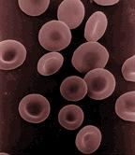
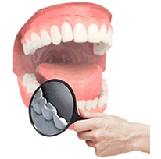
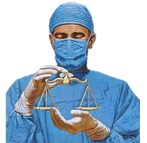
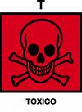
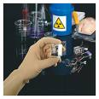

Hematología
Medicina forense
Odontología forense
Química forense
Toxicología forense
Tecnología Medica forense

Slide 14
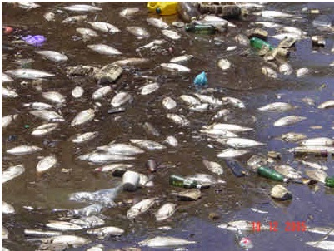
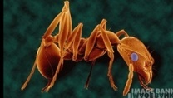
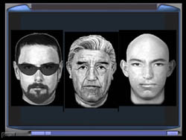


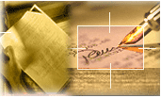
Ecoforenses
Bacteriología forense
Entomología forense
Ingeniería Biomédica forense
Caligrafía forense
Retrato Hablado forense

Slide 15
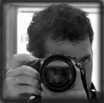
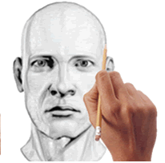

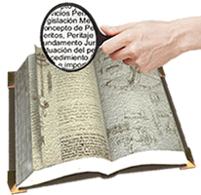
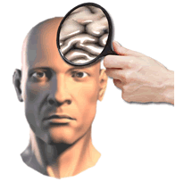
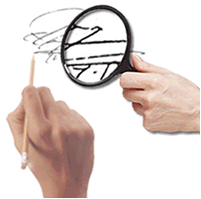
Fotografía forense
Arte Forense
Dactiloscopia
Documentos-copia
Psicología Forense
Grafos-copia

Slide 16
Ontología
Forense
Cibernética
Forense
Informática Forense
Planimetría
Forense
Educación
Forense
Blogósfera
Forense

Slide 17
QuickBooks
Forense
Otras disciplinas
Forenses

Slide 18

Ciclo Cadena de Custodia
Empaque e identificación
Envió al laboratorio
Entrega y recepción
Análisis pericial
Emisión del dictamen
Perito forense
Autoridad judicial
Recolección de elementos

Slide 19
LUGAR DE LA INVESTIGACIÓN
LUGAR DE LOS HECHOS
Sitio donde se ha cometido un hecho que puede ser delito.
LUGAR DE HALLAZGO
Espacio donde se encuentra los indicios que puedan estar relacionados con un hecho.
INDICIOS
Signo Aparente y probable de que existe una cosa. Es todo material significativo que se percibe con los sentidos y que tiene relación con hecho delictuoso.
Cuando se comprueba que el indicio esté íntimamente relacionado con el hecho que se investiga, se convierte ya en evidencia.
Una vez integrados al proceso penal se convierten en Pruebas.
Ubicando la Evidencia
Valorando la Escena
Perito
Reuniendo la Evidencia

Slide 20
FASES DE LA AUDITORÍA FORENSE
1.- Planeación
2.- Trabajo de Campo
(Toma de evidencias y de Pruebas)
3.- Diagnostico del Caso
4.- Informe pericial y/o Dictamen Pericial

Slide 21
“La vida es muy peligrosa. No por las personas que hacen el mal, sino por las que se sientan a ver lo que pasa”
Albert Einstein

Slide 22
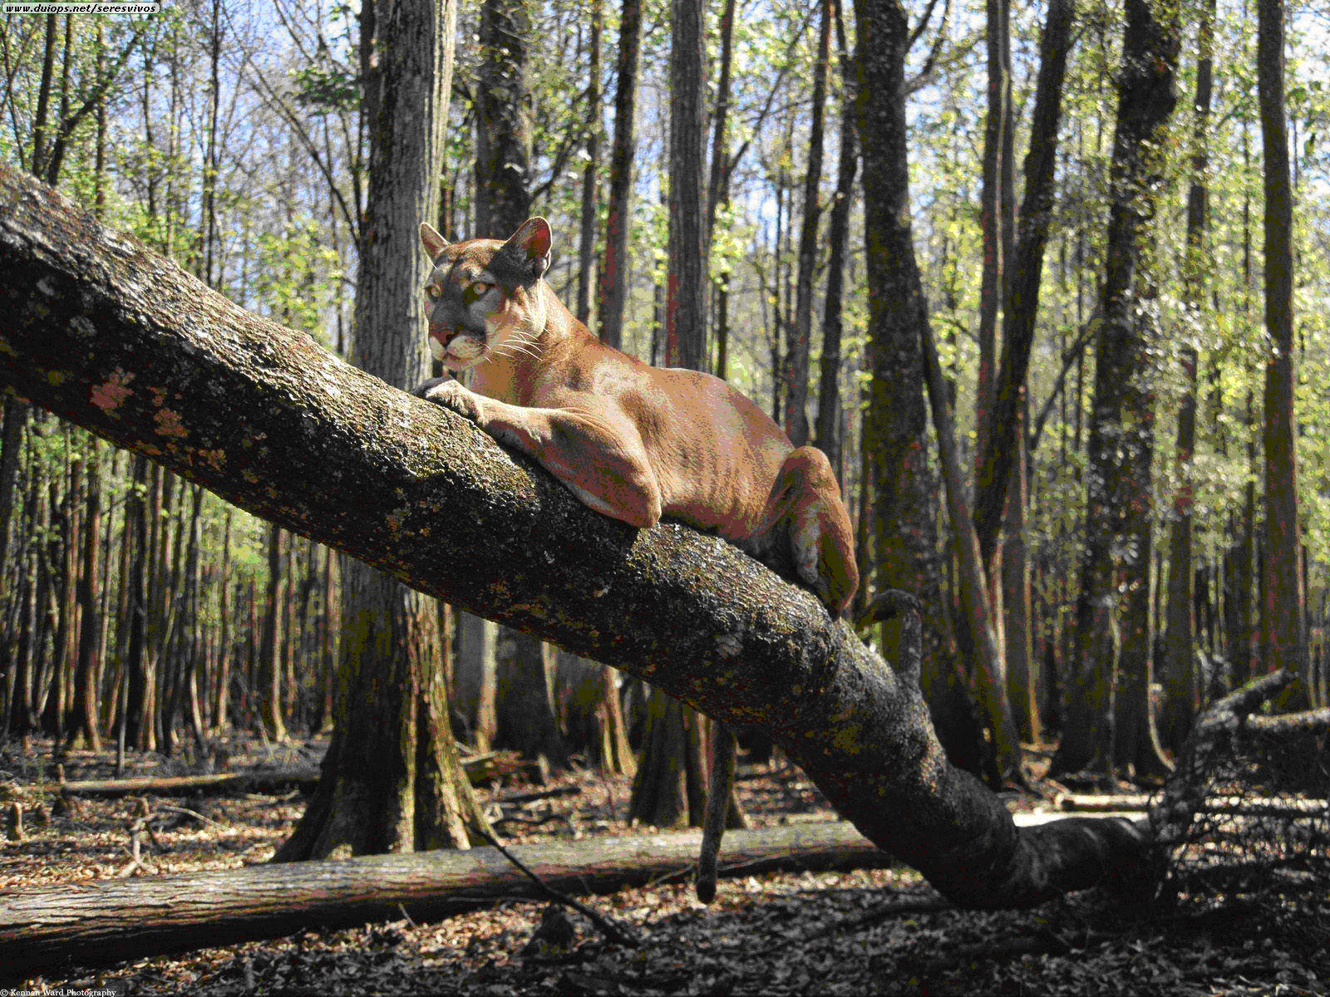
AUDITORIA FORENSE APLICADA AL MEDIO AMBIENTE
Es un proceso legal especifico, mediante el cual se encarga de investigar, examinar, verificar, atestar y evaluar los hechos, los daños o atentados que se presentan o han ocurrido en contra de la vida del Medio Ambiente, de los seres humanos de la naturaleza y de los animales (flora, fauna y ambiente empresarial).
Su objetivo es el de identificar quien o quienes son los responsables de los fraudes cometidos en estos hechos, actuando como peritos auxiliares de la justicia.

Slide 23
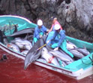
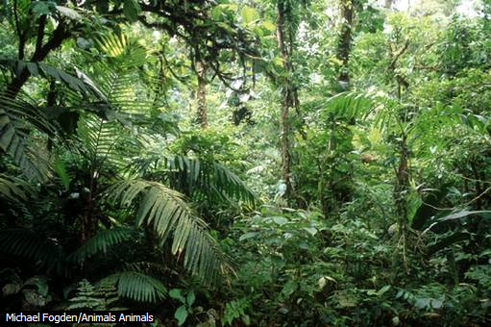
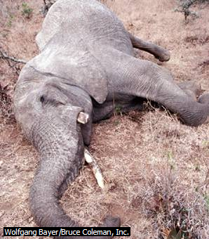
TIPOS DE DELITOS
ILICITO
EN APROVECHAMIENTO
DE LOS RECURSOS
NATURALES RENOVABLES.
MATANZA DE DELFINES,
BALLENAS EN JAPÓN.
DAÑOS A LOS RECURSOS
NATURALES.
DESTRUCCIÓN DE
LOS BOSQUES.
CAZA ELEFANTES
PARA EXTRAER
LOS COLMILLOS
DE MARFIL Y EN LOS
RINOCERONTES SU
CUERNO.
CAZA
ILEGAL.

Slide 24
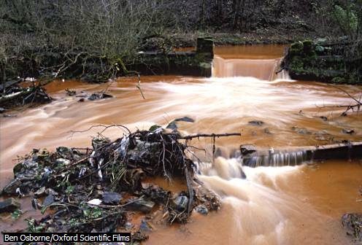
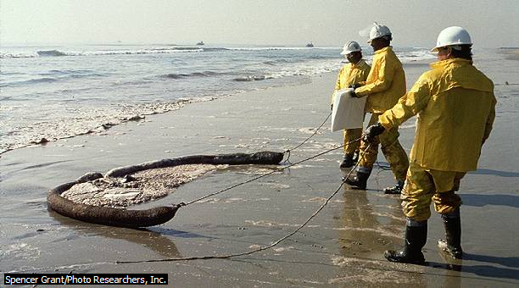
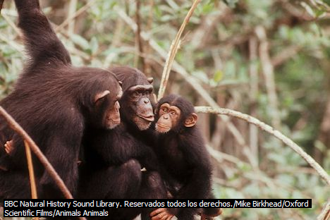
CONTAMINACIÒN AMBIENTAL:
DEL AGUA
Y EL AIRE.
LA EXPLOTACIÒN DE
YACIMIENTOS MINEROS
O DE
HIDROCARBUROS.
EXPERIMENTACION
ILEGAL EN ESPECIES
ANIMALES O VEGETALES.

Slide 25
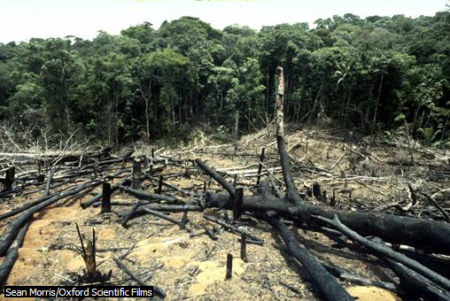
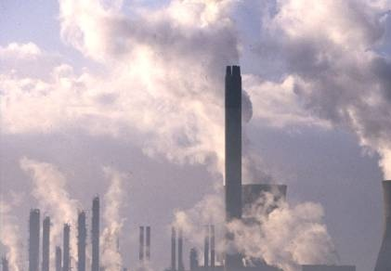
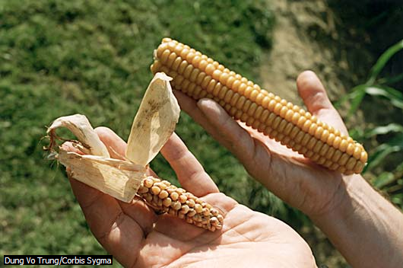
LA TALA
Y QUEMA
DE LAS RESERVAS
FORESTALES.
CONTAMINACIÒN
ATMOSFERICA
MANIPULACIÒN
GENETICA.

Slide 26
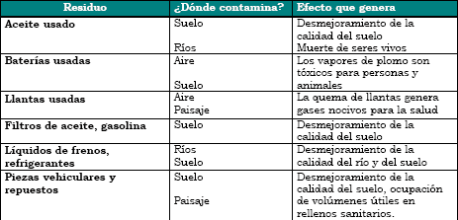
Residuos del Sector Transporte

Slide 27
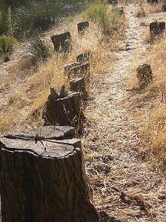
PRINCIPALES FRAUDES EN CONTRA DEL MEDIO AMBIENTE
Cacería,
Extinción o Quema,
Pescas Furtivas,
Comercio de Especies,
Destino Ilegal de tierras protegidas,
Contaminación.
La matanza de especies nativas,
La peletería,
Experimentos con animales,
Entre otras

Slide 28
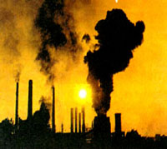
DESASTRES OCASIONADOS POR EL HOMBRE
Industrial/tecnológico
Deforestación.
Emergencias complejas
Incendio provocado
Accidente nuclear
Terrorismo
Vertido tóxico
Medioambiente empresarial
Cultivos ilícitos.
Entre otros.

Slide 29
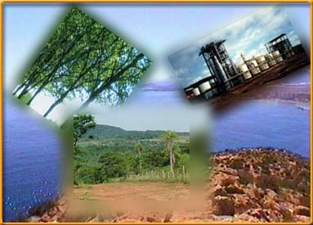
DESVENTAJAS DE LOS BIOCOMBUSTIBLES
Al comenzar a utilizarse suelo agrario para el cultivo directo de biocombustibles, en lugar de aprovechar los restos de otros cultivos, se ha comenzado a producir un efecto de competencia entre la producción de comida y la de biocombustibles.

Slide 30
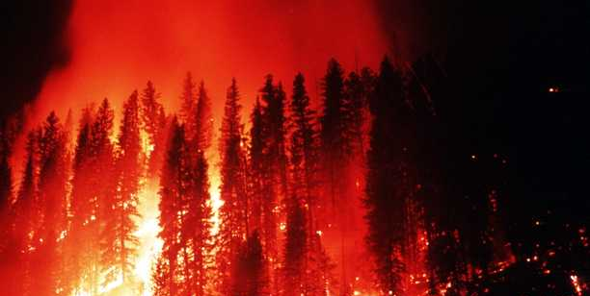
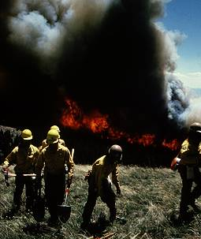
INCENDIOS FORESTALES
Incendios forestales, fuegos naturales o provocados que queman la vegetación natural o artificial.
CLASES
Fuegos de Suelo
Fuegos de Superficie
Fuegos de Copa

Slide 31
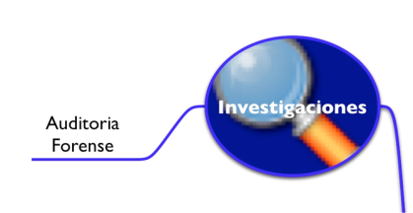
Entidades que luchan contra la corrupción y el crimen organizado
ORGANISMOS INTERNACIONALES
Organización de las Naciones Unidas (ONU)
Organización de las Naciones Unidas Para el Desarrollo (PNUD)
Organización de los Estados Americanos (OEA)
Banco Mundial
Banco Interamericano de Desarrollo
Corporación Andina de Fomento (CAF)
Organización Para el Desarrollo y Cooperación Económica (OECD)
Oficina de las Naciones Unidas para el Control de Drogas y la Prevención del Crimen (ODCCP)
Instituto Internacional de Gobernabilidad (IIG), Latinoamérica
Fundación Canadiense Para las América (FOCAL)
Centro Latinoamericano de Administración para el Desarrollo (CLAD)
Agencia de los Estados Unidos para el Desarrollo Internacional (AID)
Transparencia Internacional
Programas de Información Internacional

Slide 32





Entidades que luchan contra la corrupción y el crimen organizado
ORGANISMOS NACIONALES
Gobierno Nacional
La constitución nacional
Contraloría General de la República
Procuraduría General de la Nación,
Fiscalía General de la Nación
Consejo Superior de la Judicatura
Programa de lucha contra la corrupción.
Transparencia por Colombia
DAS
Policía Nacional
Contaduría General de la Nación
La UIAF

Slide 33
CONCLUSIONES
Es una auditoria especializada en descubrir, divulgar y atestar sobre el fraude en el Medio Ambiente en el sector público y privado como perito auxiliar de apoyo legal a la JUSTICIA, se enfoca también en la detección del fraude financiero y crímenes económicos.
Es una alternativa para combatir la corrupción, porque permite que un experto emita ante los jueces conceptos y opiniones de valor técnico, que le permiten a la justicia actuar con mayor certeza, especialmente en lo relativo a la vigilancia de la gestión fiscal.
Como lo establece la Ley 906 de 2004, el Sistema Acusatorio a través de la oralidad requiere de consultores especialistas y peritos que manejen con destreza, conocimientos sobre procedimientos judiciales.

Slide 34
CONCLUSIONES
El Auditor Forense es ese auxiliar de la justicia, quién recaba y evalúa las evidencias y las pruebas para presentarlas en el ámbito judicial a fin de establecer las circunstancias en el cuales se cometió un acto ilícito, así como sus implicaciones en el Medio Ambiente y económicas.
Considero que en el país las Universidades deberían profundizar mucho más sobre este aspecto, debido a que es un tema de actualidad y se necesita documentar mejor para un futuro no muy lejano a los que ejercen control como es el caso de los Contadores Públicos, Auditores, Revisores Fiscales y a la Administraciòn en General.
Los Auditores Forenses, deben recurrir a su experiencia y juicio profesional al preparar procedimientos de auditoria, que le sean efectivos en su investigación y que sirvan de peritos auxiliares de la Justicia.

Slide 35
“Sí a la Gente le molesta que uno cuente aspectos de la realidad, entonces cambiemos la realidad”
Escritor Jorge Franco

